Slide 1

ĐẠI HỌC QUỐC GIA THÀNH PHỐ HỒ CHÍ MINH TRƯỜNG ĐẠI HỌC BÁCH KHOA KHOA ĐIỆN – ĐIỆN TỬ BỘ MÔN VIỄN THÔNG
ĐỒ ÁN TỐT NGHIỆP
HỆ THỐNG TỰ ĐỘNG CHUẨN ĐOÁN BỆNH DA LIỄU VÀ ĐẶT LỊCH KHÁM BỆNH
GVHD : ThS. NGUYỄN KHÁNH LỢI
SVTH : NGUYỄN THỊ GIA GIA
MSSV : 1913182
TP. Hồ Chí Minh, ngày 12 tháng 12 năm 2023

Slide 2
Nội dung
Giới thiệu tổng quan
Cơ sở lý thuyết
Xây dựng tập dữ liệu
Xây dựng mô hình
Kết quả thực hiện
Kết luận và hướng phát triển

Slide 3
1. Giới thiệu tổng quan
- Lưu đồ mô tả chức năng chính của hệ thống
Lựa chọn ngày giờ phù hợp để chọn lịch
Đặt lịch khám bệnh
Chuẩn đoán bệnh da liễu từ ảnh
Trả xác nhận về mail user đã cung cấp
Trích xuất thông tin từ ảnh bảo hiểm y tế
- Một số chức năng khác :
+ Hủy lịch khám bệnh đã đặt từ trước
+ Gửi mail đóng góp cho website

Slide 4
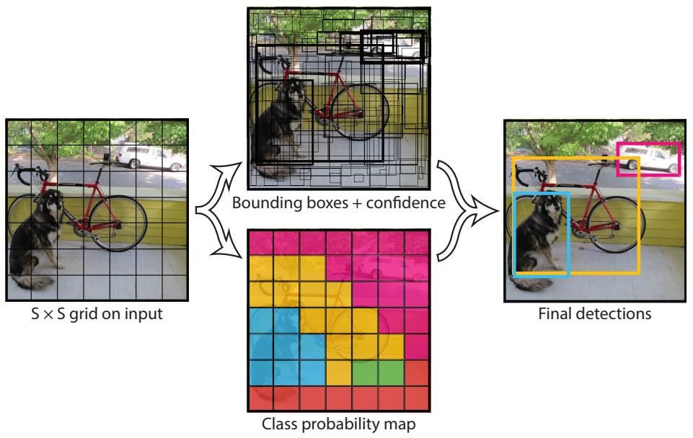
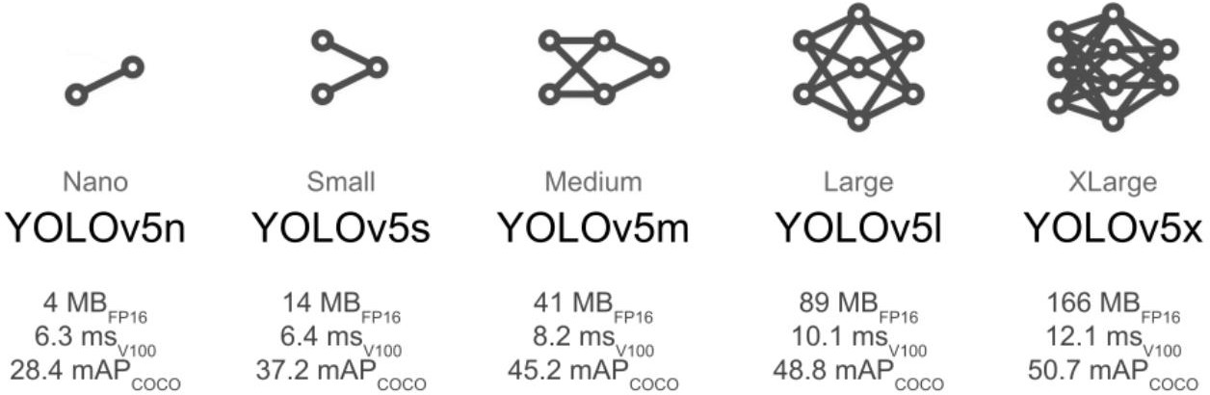
2. Cơ sở lý thuyết
2.1 Yolov5
You Only Look Once – YOLO
Các phiên bản YOLOv5
Các phương pháp đánh giá
Intersection over Union
F1-Score
Gradient Descent
Confusion Matrix
Average Precision
Overfitting – Underfitting
Precision và Recall

Slide 5
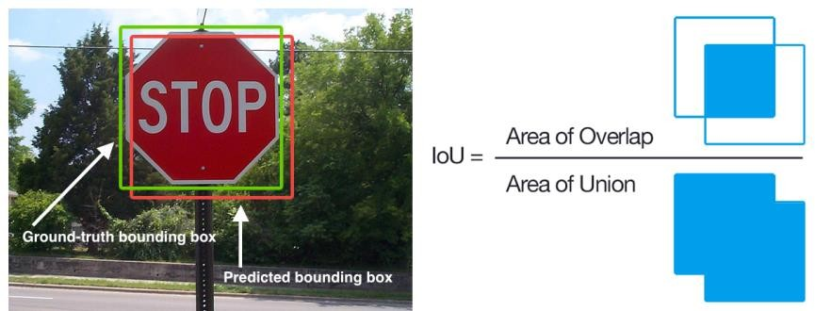
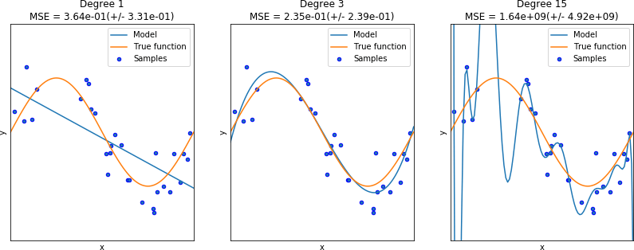
2. Cơ sở lý thuyết
2.2 Phương pháp đánh giá
Intersection over Union
Precision và Recall
F1-Score
Confusion Matrix
Overfitting – Underfitting
Actual Values
 |  | Positive | Negative
Predicted Values | Positive | True Positive (TP) | False Positive (FP)
 | Negative | False Negative (FN) | True Negative (TN)

Slide 6
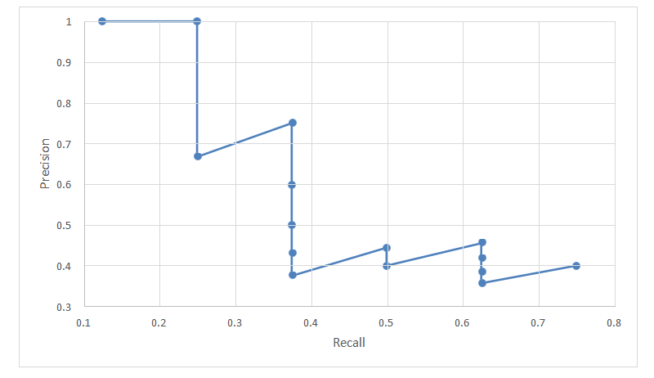
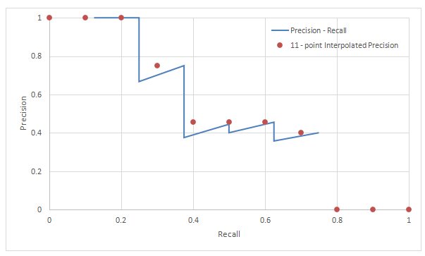
2. Cơ sở lý thuyết
2.2 Phương pháp đánh giá
Average Precision

Slide 7
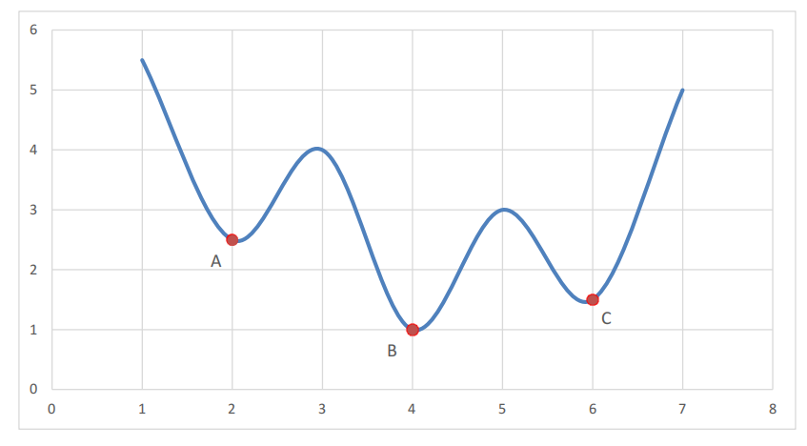
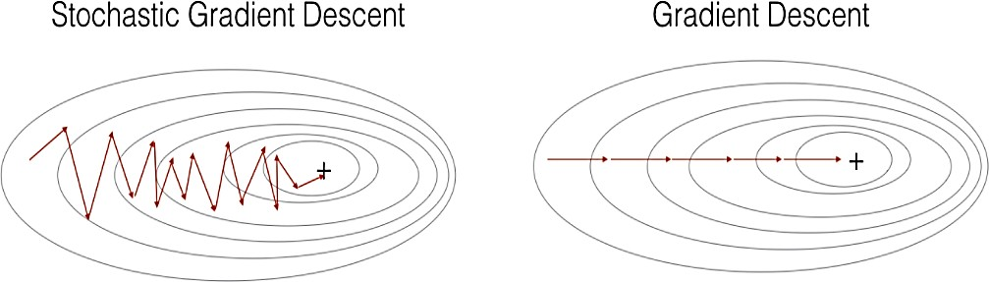
2. Cơ sở lý thuyết
2.2 Phương pháp đánh giá
Gradient Descent
Local minimum và global minimum
2.3 Bài toán nhận diện chữ viết OCR
- AttentionOCR
- TransformerOCR
- Thư viện OCR trong Python

Slide 8
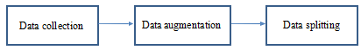
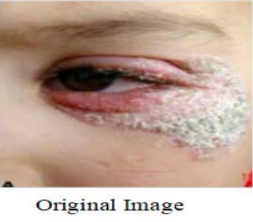
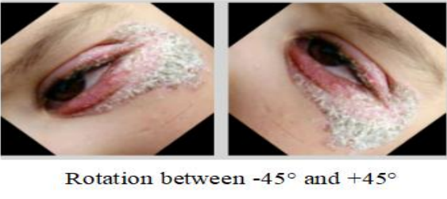
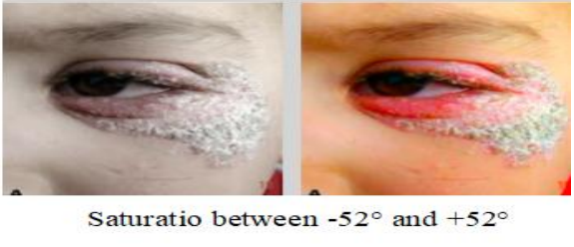
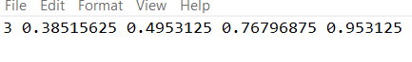
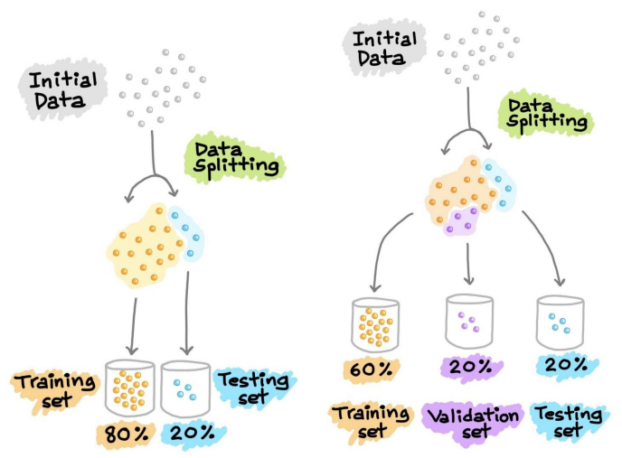
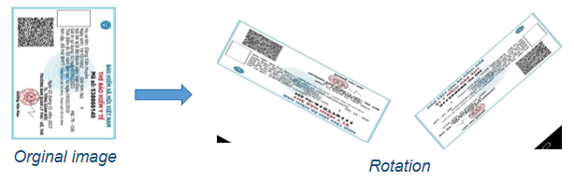
3. Xây dựng tập dữ liệu
Dữ liệu trong file txt
Tăng cường dữ liệu hình ảnh
Phân chia tập dữ liệu

Slide 9
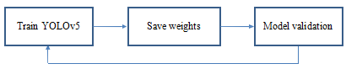
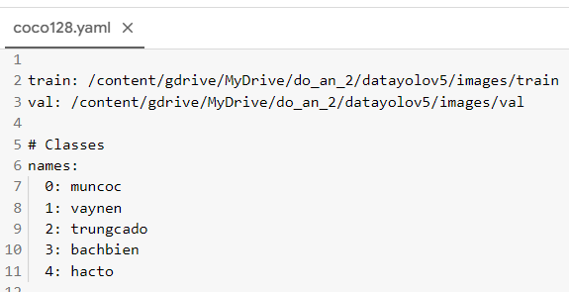
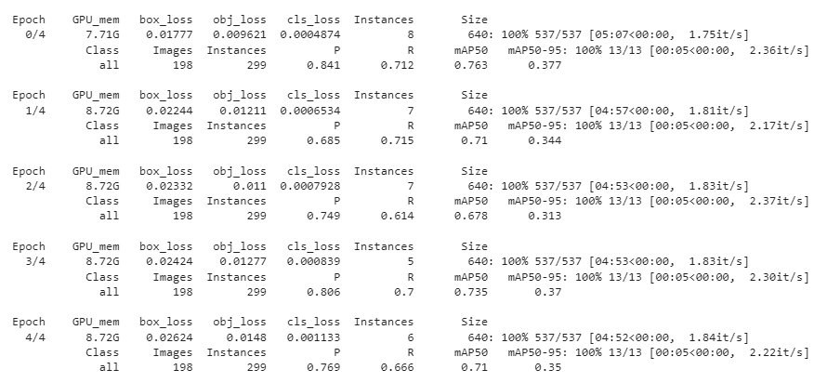
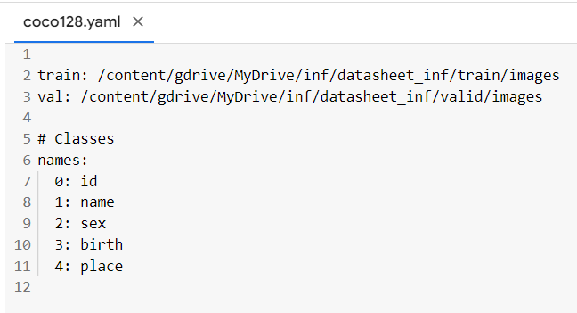
4. Xây dựng mô hình
Phát hiện bệnh da liễu
Phiên huấn luyện và lưu trọng số
Phát hiện vùng cần trích xuất thông tin

Slide 10
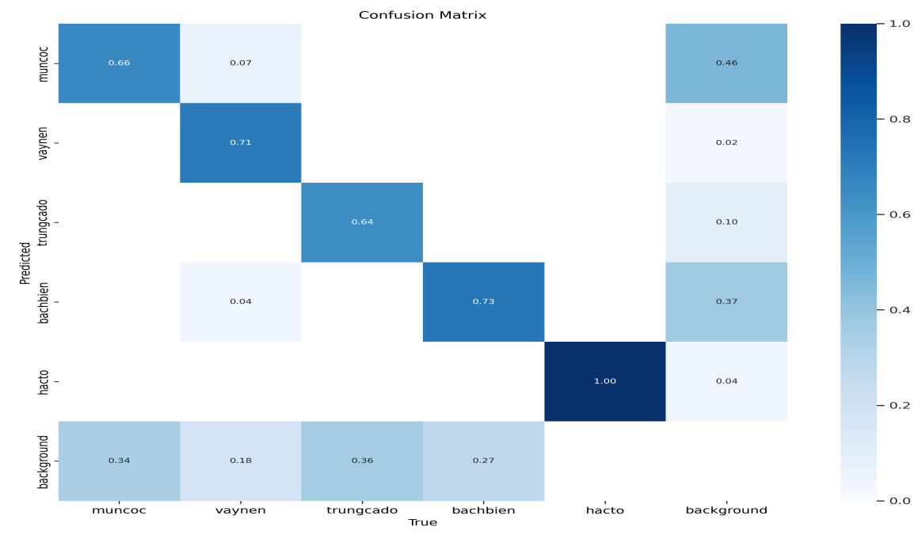
5. Kết quả thực hiện
5.1 Đánh giá mô hình
5.1.1 Đánh giá mô hình phát hiện bệnh da liễu
epoch | metrics/precision | metrics/recall | metrics/mAP_0.5
0 | 0.83831 | 0.71452 | 0.75994
1 | 0.76771 | 0.66498 | 0.69015
2 | 0.73559 | 0.64672 | 0.65562
3 | 0.72214 | 0.70758 | 0.71155
4 | 0.72593 | 0.7131 | 0.72158
Trọng số 5 epoch cuối cùng

Slide 11
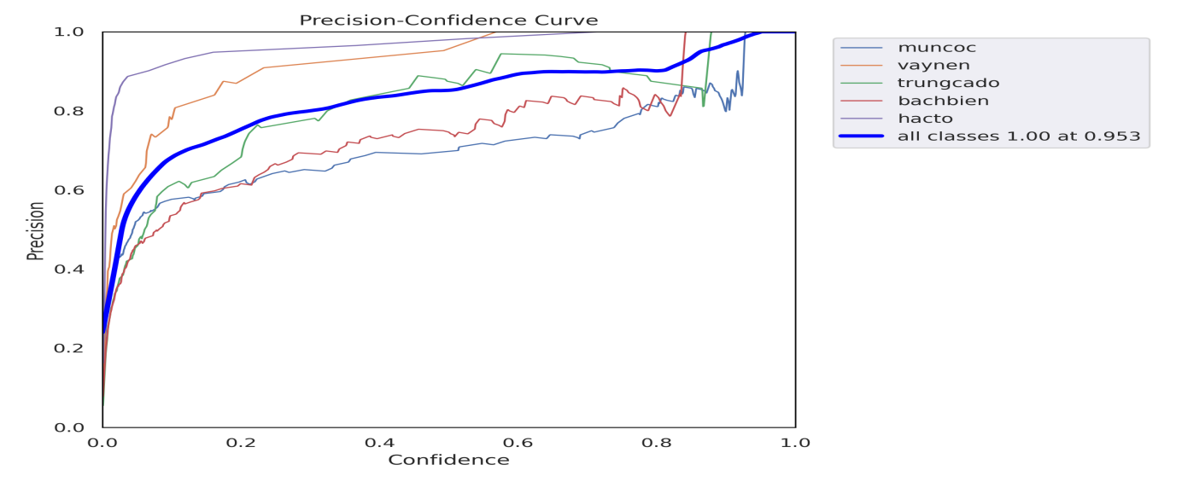
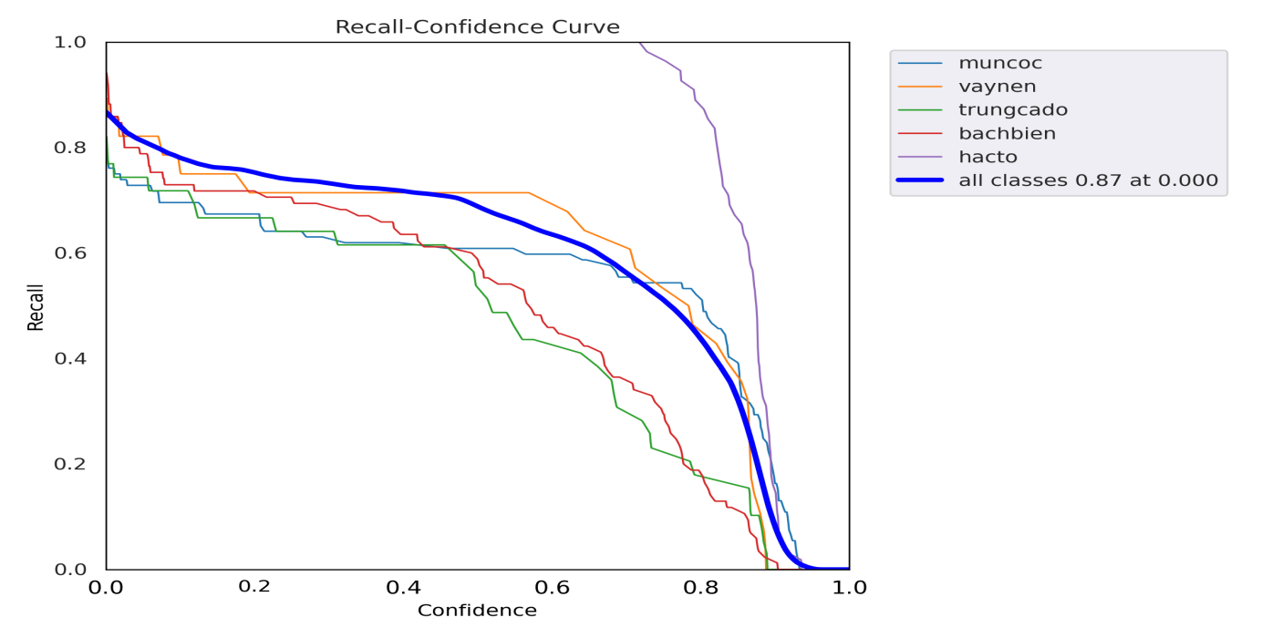
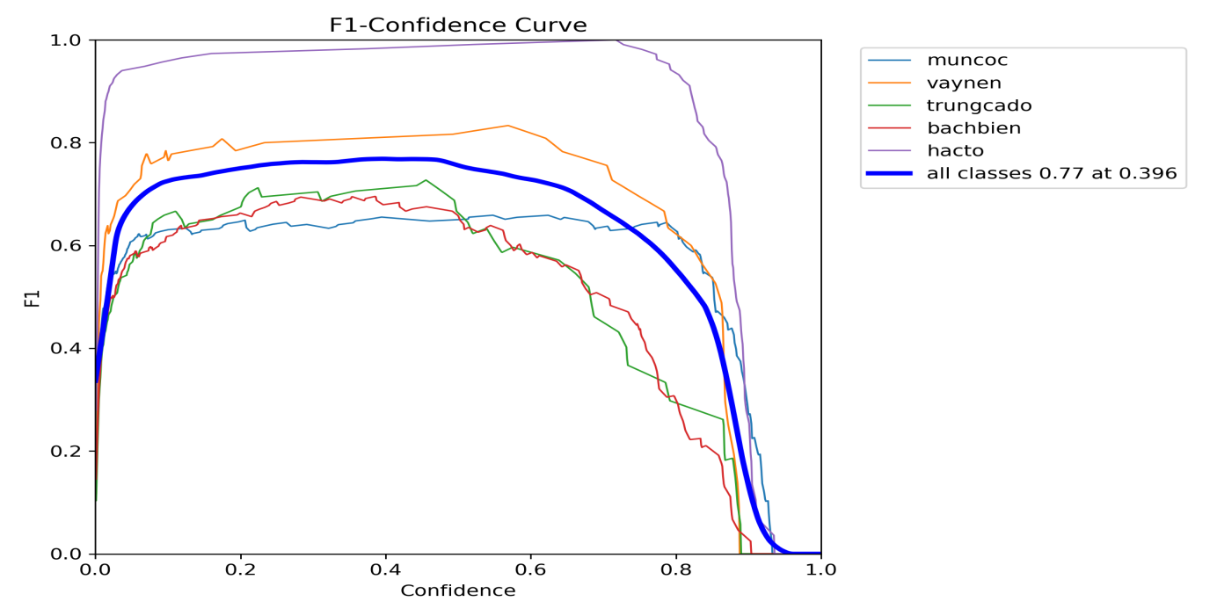
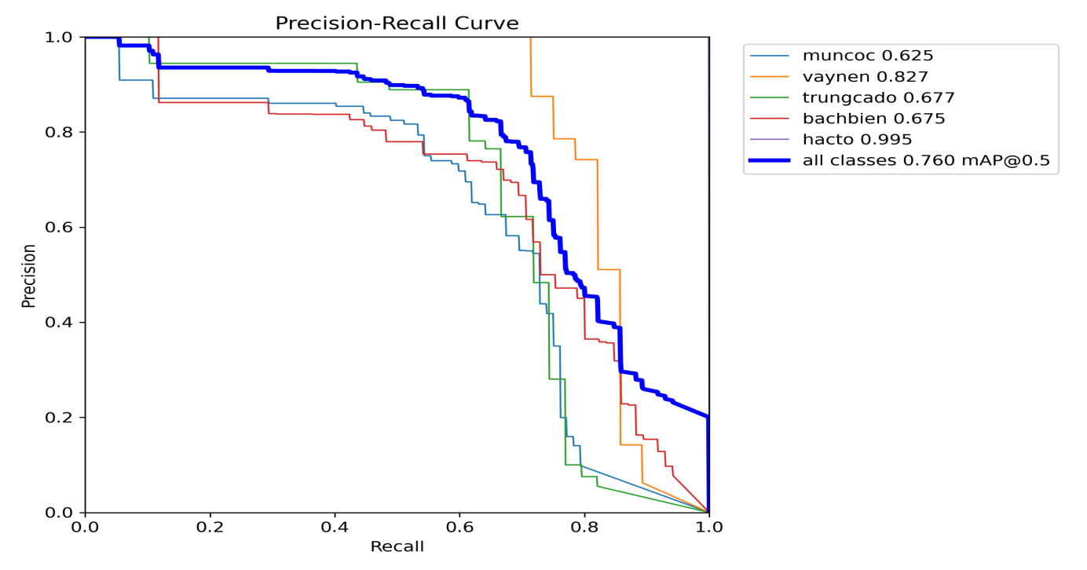
5. Kết quả thực hiện
5.1.1 Đánh giá mô hình phát hiện bệnh da liễu

Slide 12
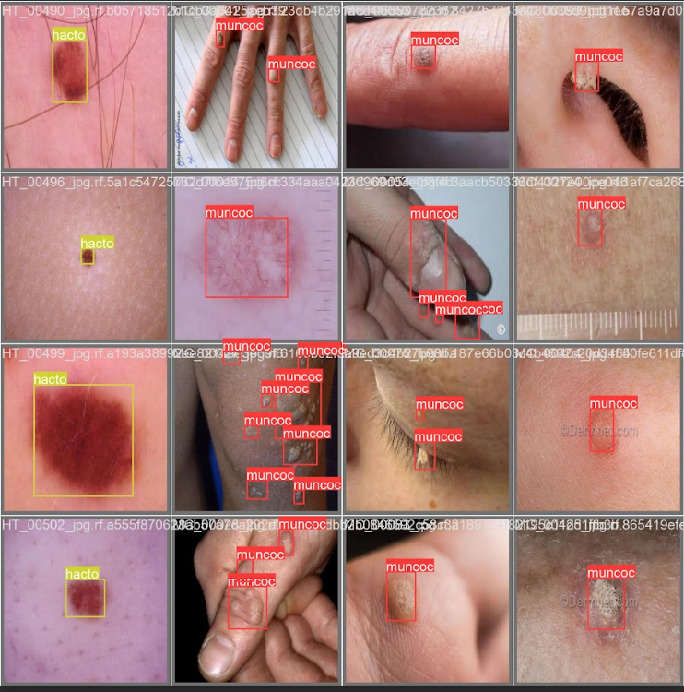
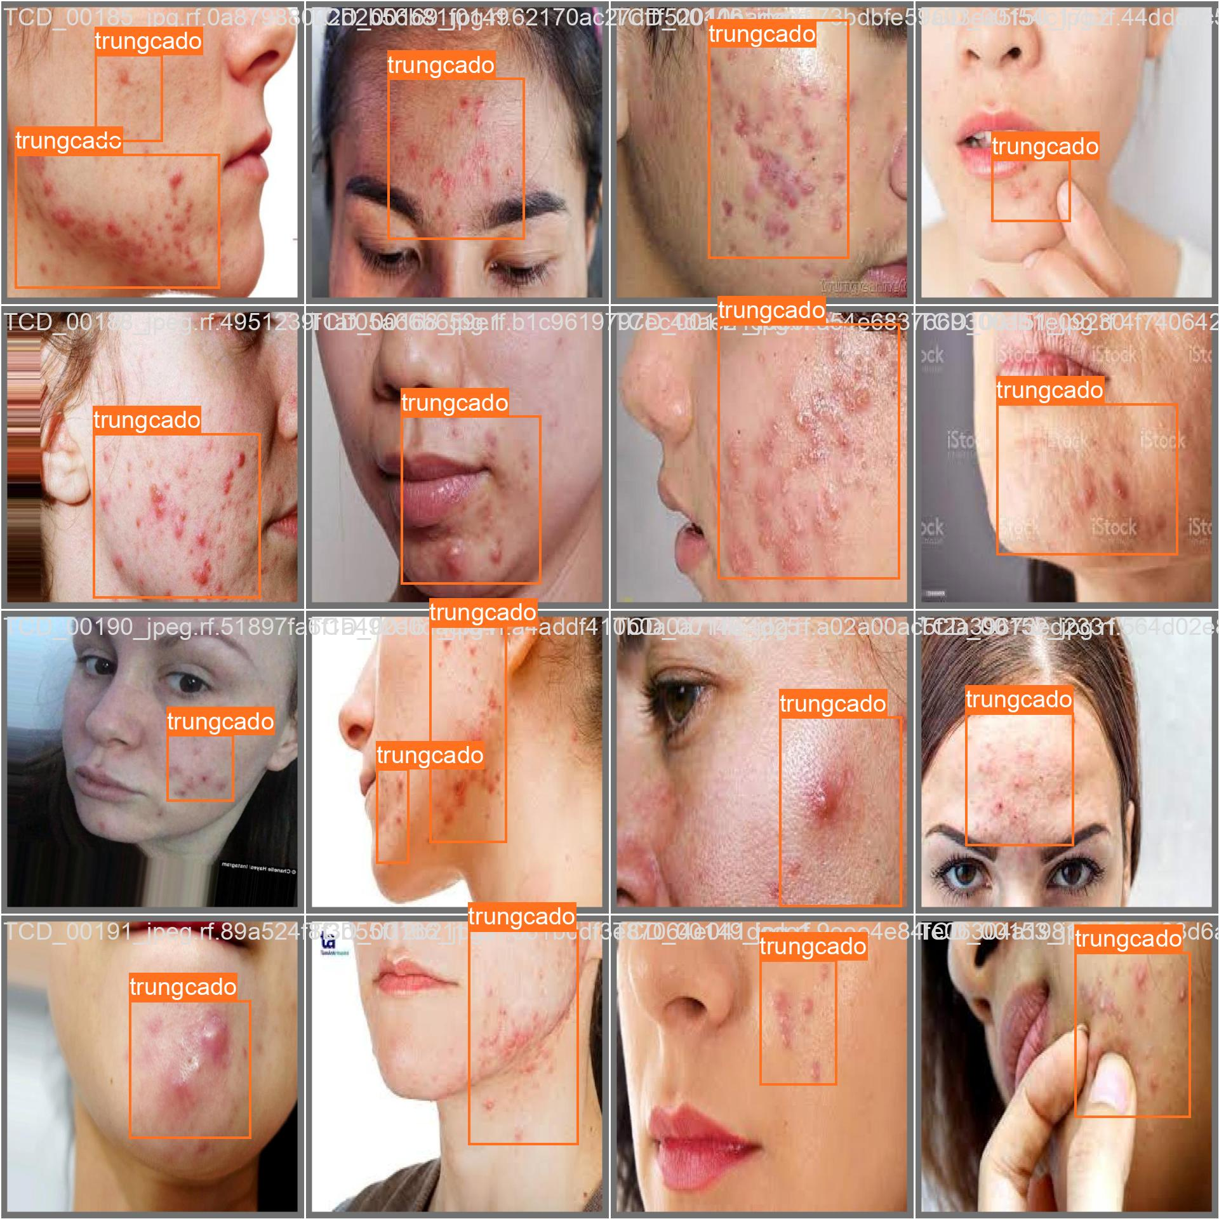
5. Kết quả thực hiện
5.1.1 Đánh giá mô hình phát hiện bệnh da liễu
Kết quả phát hiện và phân loại da liễu trên dữ liệu dạng ảnh

Slide 13
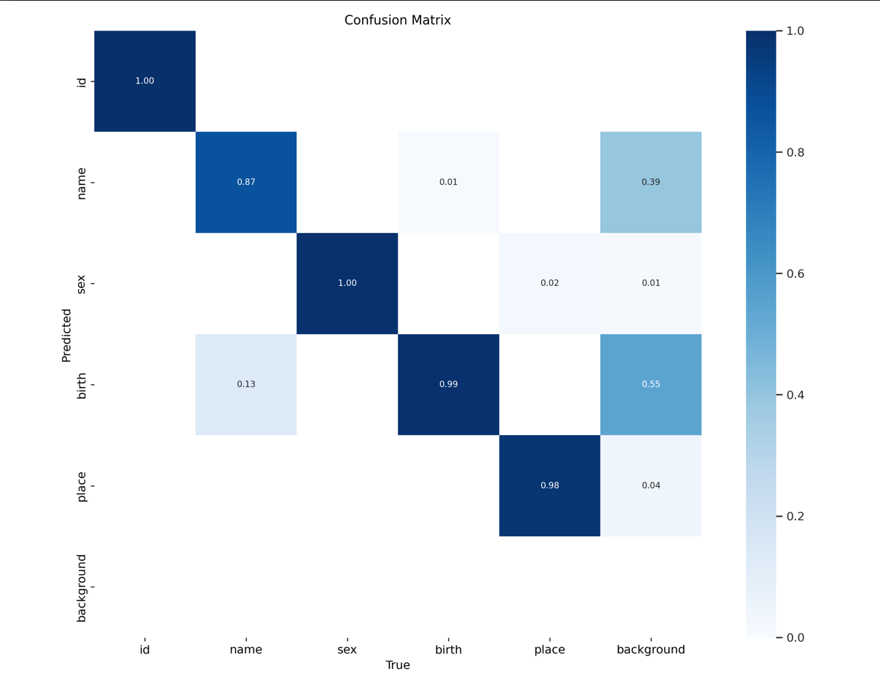
5. Kết quả thực hiện
5.1 Đánh giá mô hình
5.1.2 Đánh giá mô hình phát hiện vùng cần trích xuất thông tin bảo hiểm y tế
epoch | metrics/precision | metrics/recall | metrics/mAP_0.5
0 | 0.99664 | 0.9975 | 0.99345
1 | 0.99626 | 0.99595 | 0.99318
2 | 0.99589 | 0.99035 | 0.99286
3 | 0.99606 | 0.99725 | 0.99367
4 | 0.99686 | 0.9975 | 0.99402
Trọng số 5 epoch cuối cùng

Slide 14
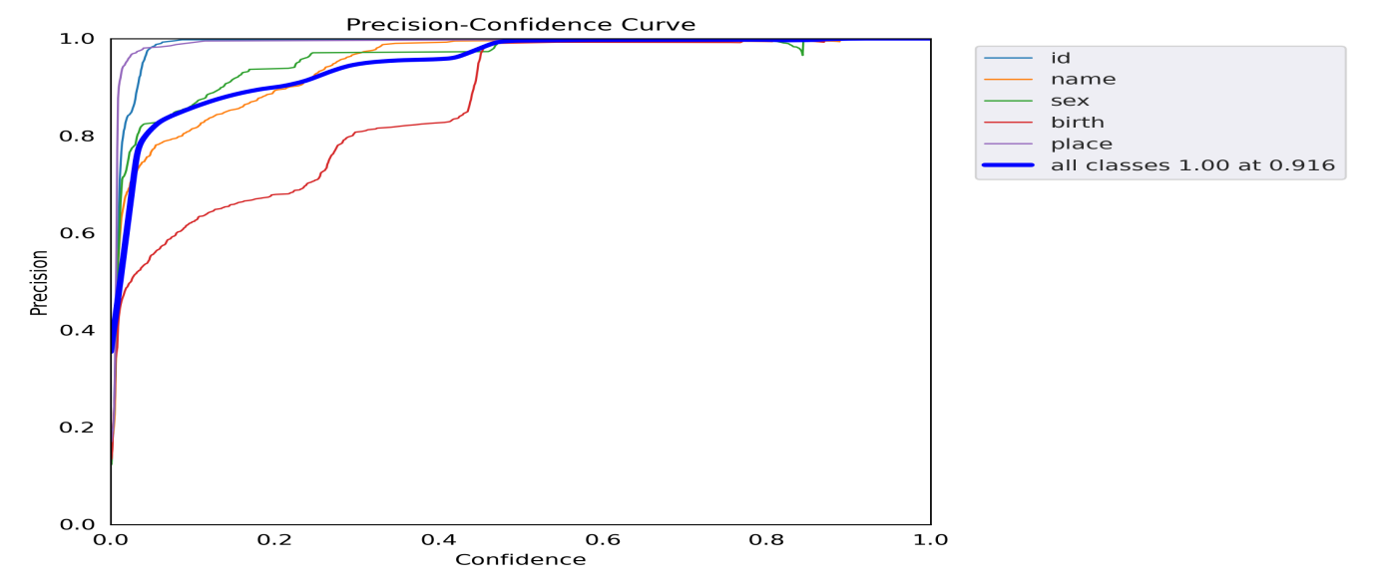
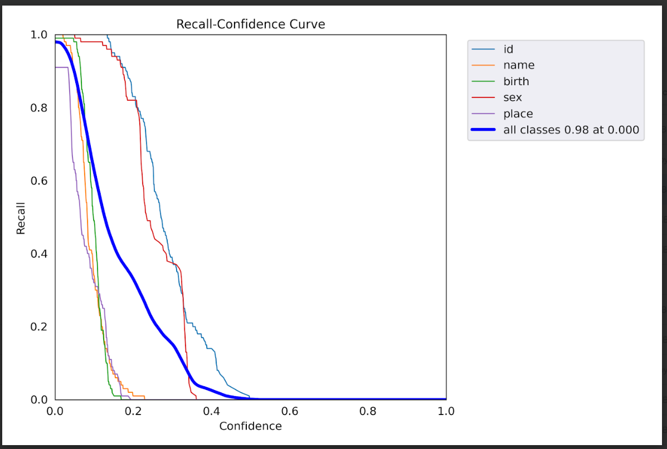
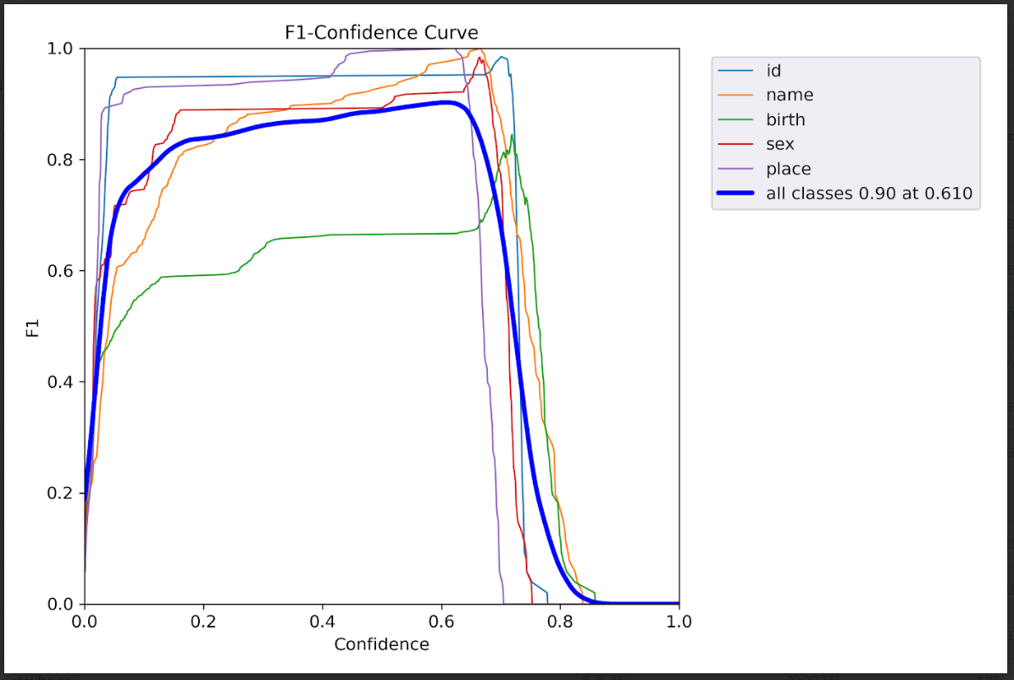
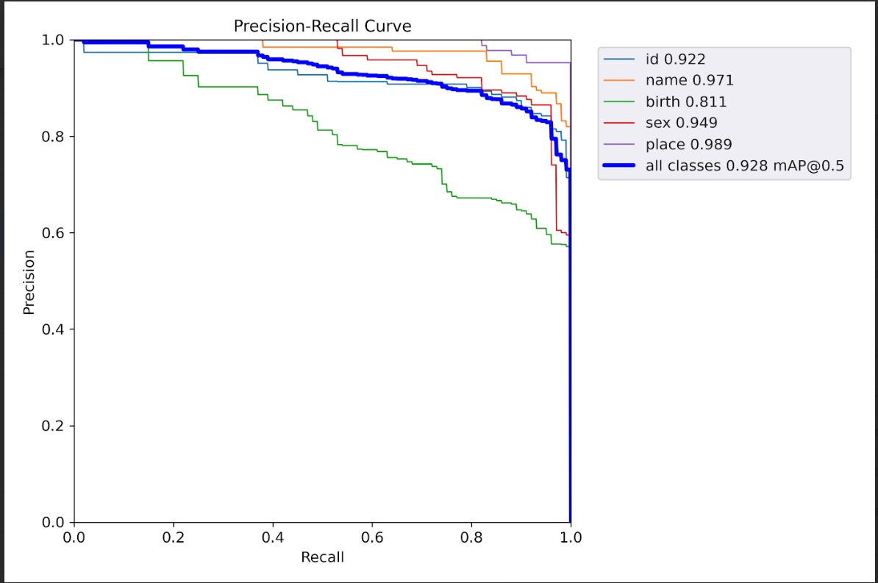
5. Kết quả thực hiện
5.1.2 Đánh giá mô hình phát hiện vùng cần trích xuất thông tin bảo hiểm y tế

Slide 15
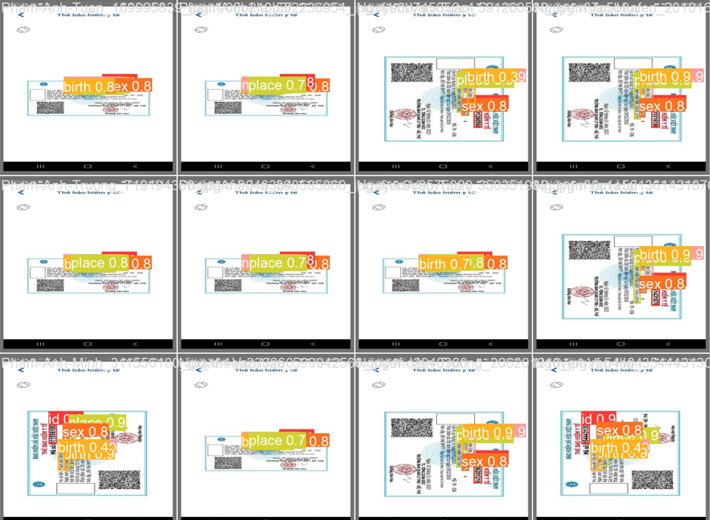
5. Kết quả thực hiện
5.1.2 Đánh giá mô hình phát hiện vùng cần trích xuất thông tin bảo hiểm y tế
Kết quả phát hiện và phân loại da liễu trên dữ liệu dạng ảnh

Slide 16
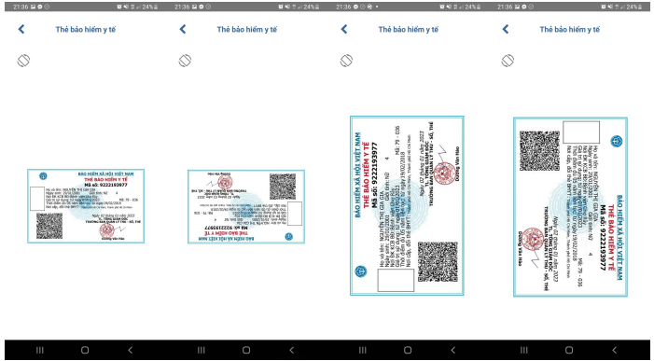
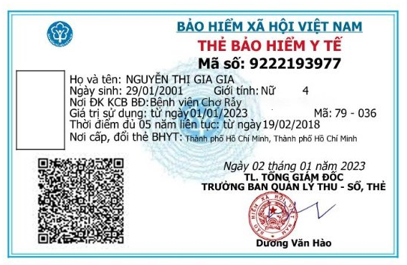
5. Kết quả thực hiện
5.3 Trích xuất thông tin từ ảnh bảo hiểm y tế
- Dùng thư viện VietOCR.
- Tiền xử lí ảnh đầu vào.
Dữ liệu đầu vào thực tế
Đầu vào mong muốn

Slide 17
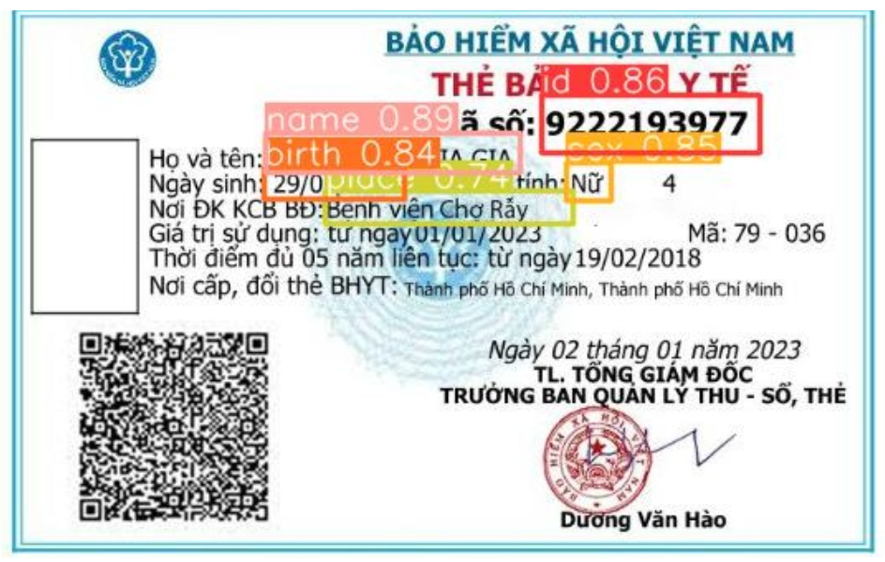
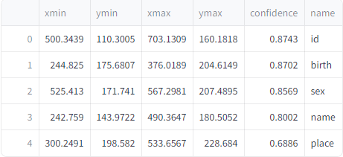
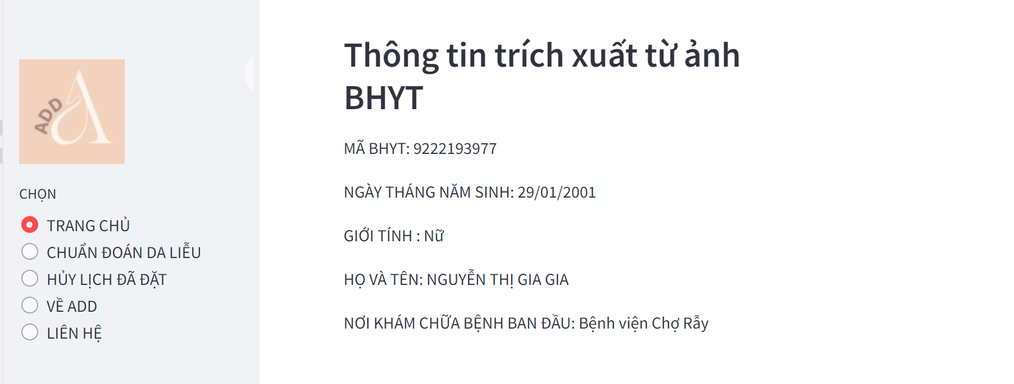
5. Kết quả thực hiện
5.3 Trích xuất thông tin từ ảnh bảo hiểm y tế
Kết quả sau khi phát hiện vùng cần trích xuất
Đầu vào mong muốn

Slide 18
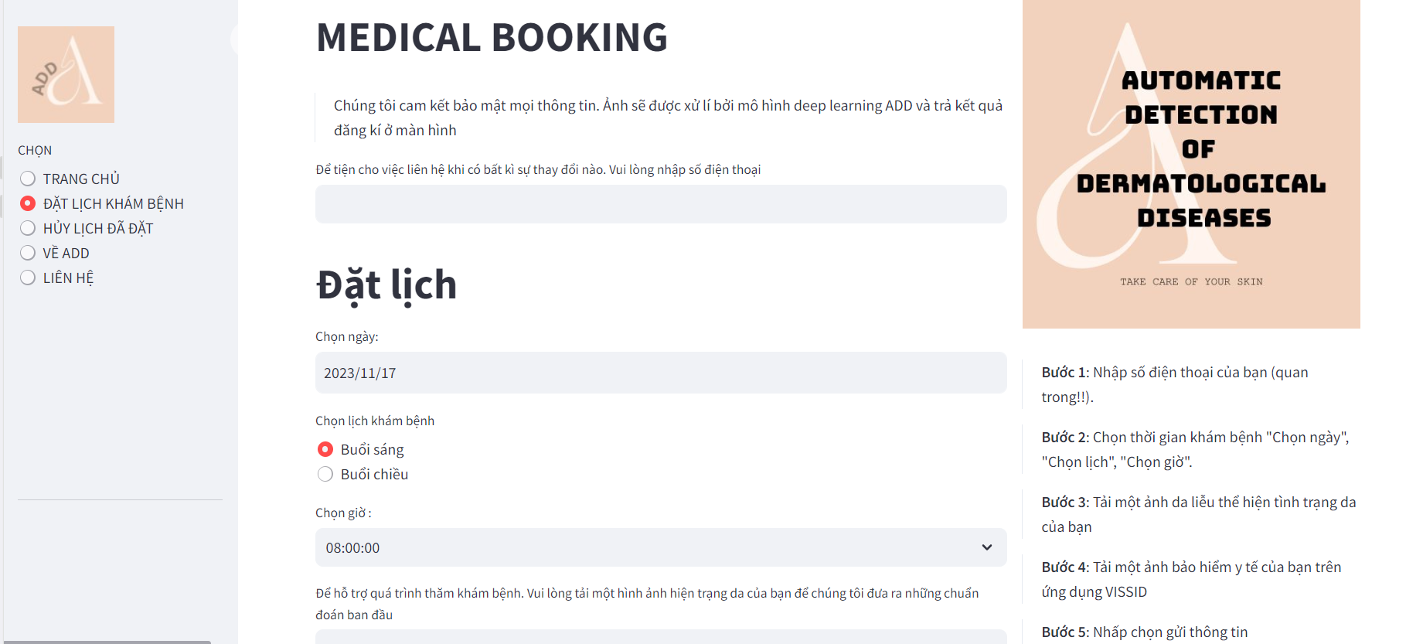
5. Kết quả thực hiện
5.3 Trực quan hóa kết quả với website
Giao diện website

Slide 19
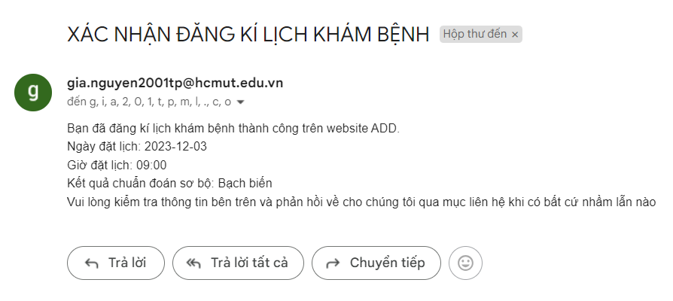
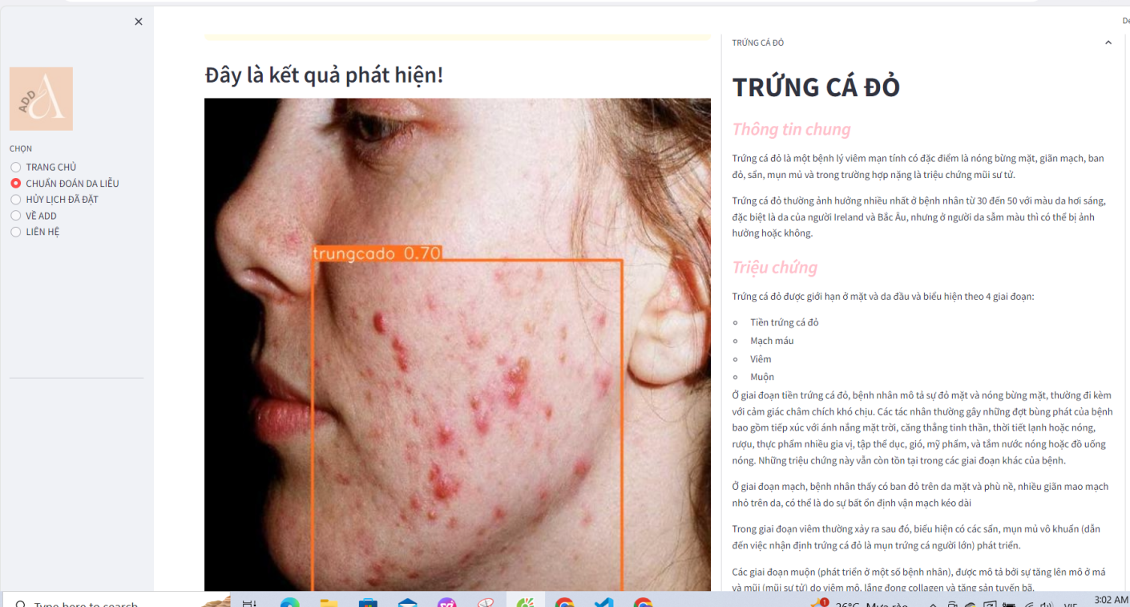
5. Kết quả thực hiện
5.3 Trực quan hóa kết quả với website
Mail xác nhận khi đăng khí thành công
Kết quả trên dữ liệu ảnh da liễu

Slide 20
6. Kết luận và hướng phát triển
6.1 Kết luận
- Ưu điểm: tự thu thập dữ liệu, các thông số mô hình huấn luyện khá tốt, đạt được nhiệm vụ đồ án đề ra.
- Nhược điểm: dữ liệu còn hạn chế, các bounding box chưa thật sự tối ưu
6.2 Hướng phát triển
- Thu thập thêm tập dữ liệu để mở rộng mô hình
- Phát triển chatbox, bổ sung chức năng thay đổi lịch để thân thiện hơn vơí người dùng.

Slide 21
ĐỒ ÁN TỐT NGHIỆP
CẢM ƠN QUÝ THẦY CÔ ĐÃ LẮNG NGHE!
GVHD : ThS. NGUYỄN KHÁNH LỢI
SVTH : NGUYỄN THỊ GIA GIA
MSSV : 1913182
TP. Hồ Chí Minh, ngày tháng 12 năm 2023

